Slide 1
Презентация в картинках:
Составитель: воспитатель Карсакова М.Г.
Кизильский д/с №3. /2016г/.

Slide 2
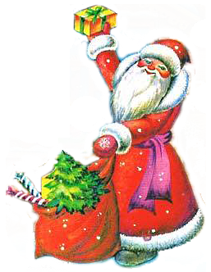

Slide 4
Н
О
в
Ы
й
г
О
д
У
В
О
Р
О
т

Slide 20
Дед Мороз спешит на ёлку.

Slide 24
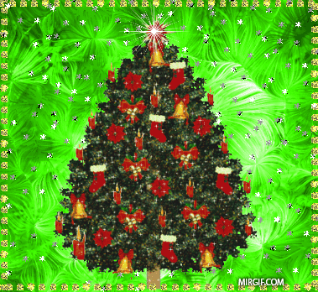

Slide 27
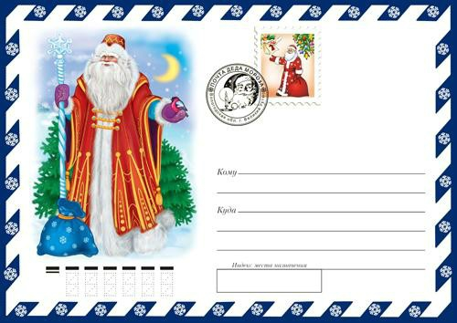
Адрес деда мороза

Slide 33
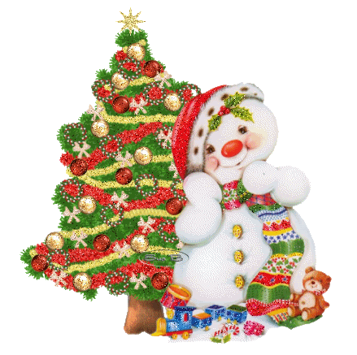

Slide 34
До новых встреч!

